Slide 1
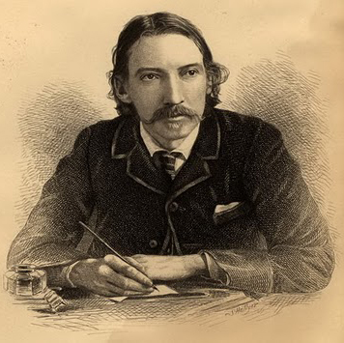

Мир баллады Р.Л.Стивенсона «Вересковый мёд»
Перевод С.Я.Маршака

Slide 2
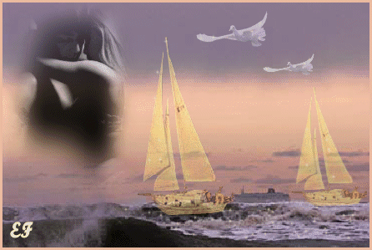
Словарь Литературоведческих терминов
Баллада – это лироэпический жанр.
Баллады бывают литературные и народные.

Slide 3
Приметы литературной Баллады
Напряжённый сюжет
Диалог
Тайна
Зачин и неожиданный финал
Чувства автора и героев

Slide 4
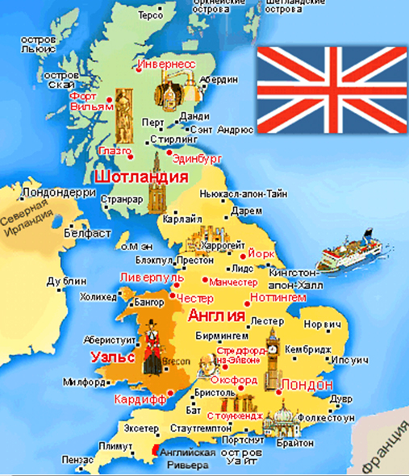
Историческая справка
Баллада «Вересковый мед» родилась в Шотландии в 1875 году.

Slide 5
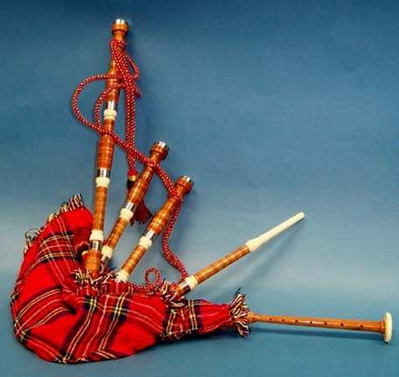
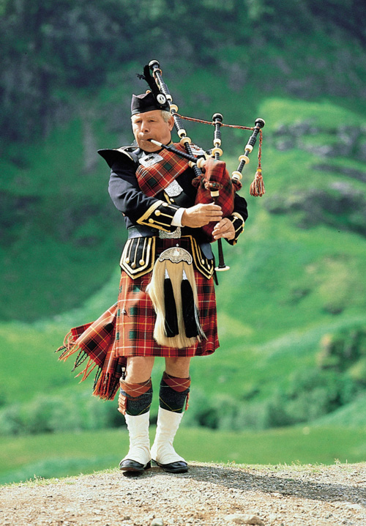
символы Шотландии
клетчатая юбка и волынка.

Slide 6
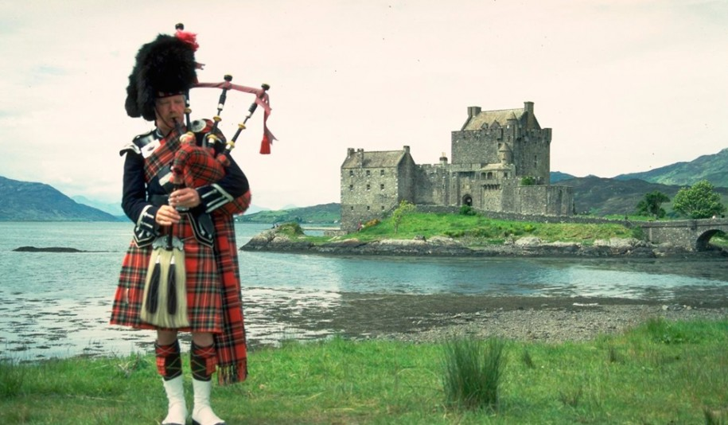

Slide 7
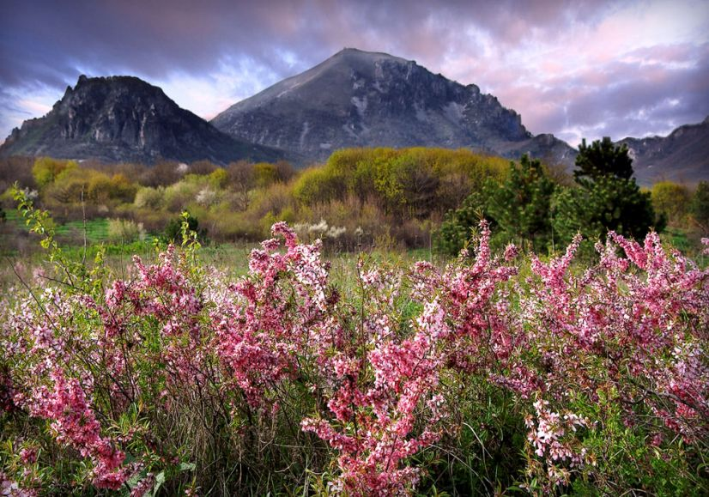

Slide 8
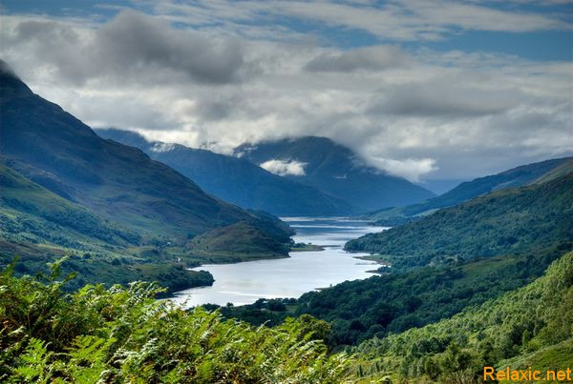

Slide 9
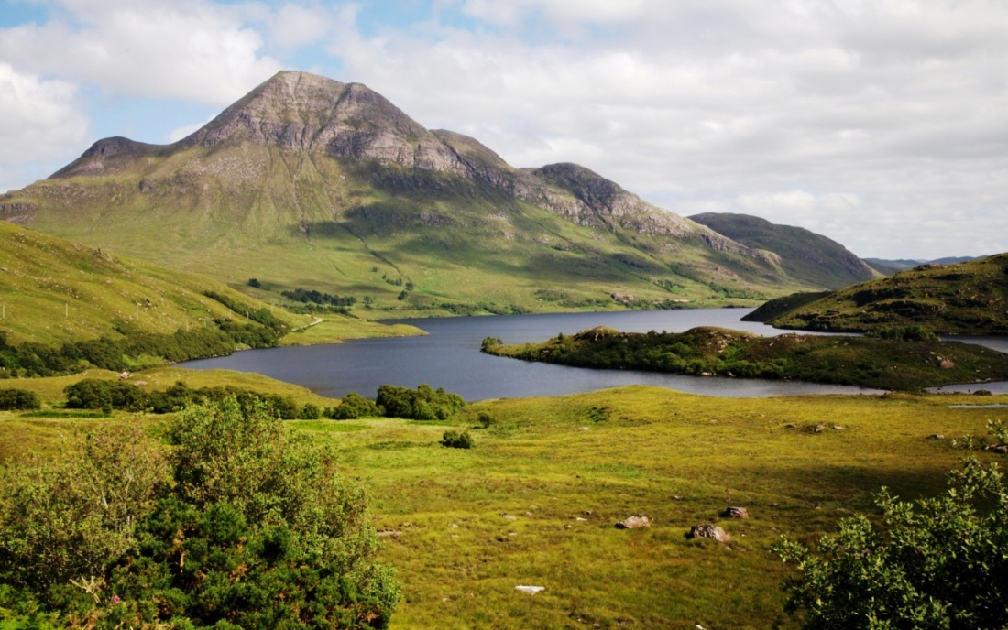
Для героев баллады Стивенсона Шотландия была Родиной
Родина

Slide 10
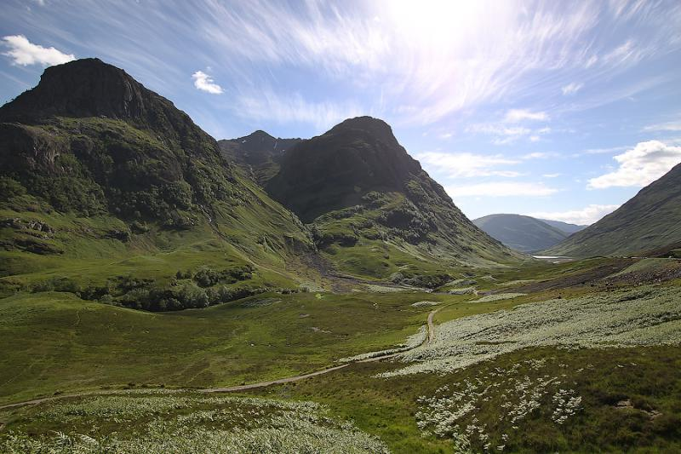
Scotland (англ.) - Шотландия
Land - земля
scot - скотты

Slide 11
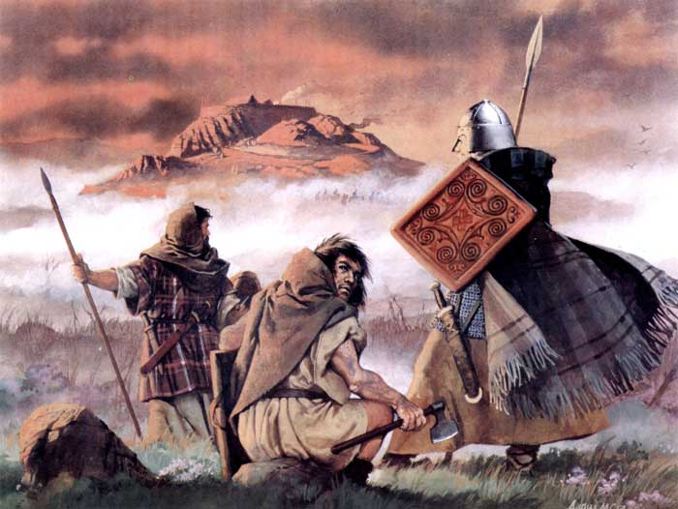
бритты, англосаксы, пикты…
союз племен
Королевство пиктов
(расцвет государства - VIII век)

Slide 12
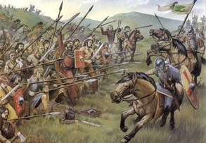
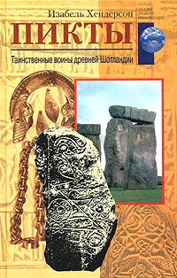
В начале IХ века пикты были завоёваны скоттами и вскоре смешались с ними.
Трагическое событие – война, во время которой были покорены племена пиктов легло в основу баллады «Вересковый мёд»

Slide 13

Чтение баллады

Slide 14
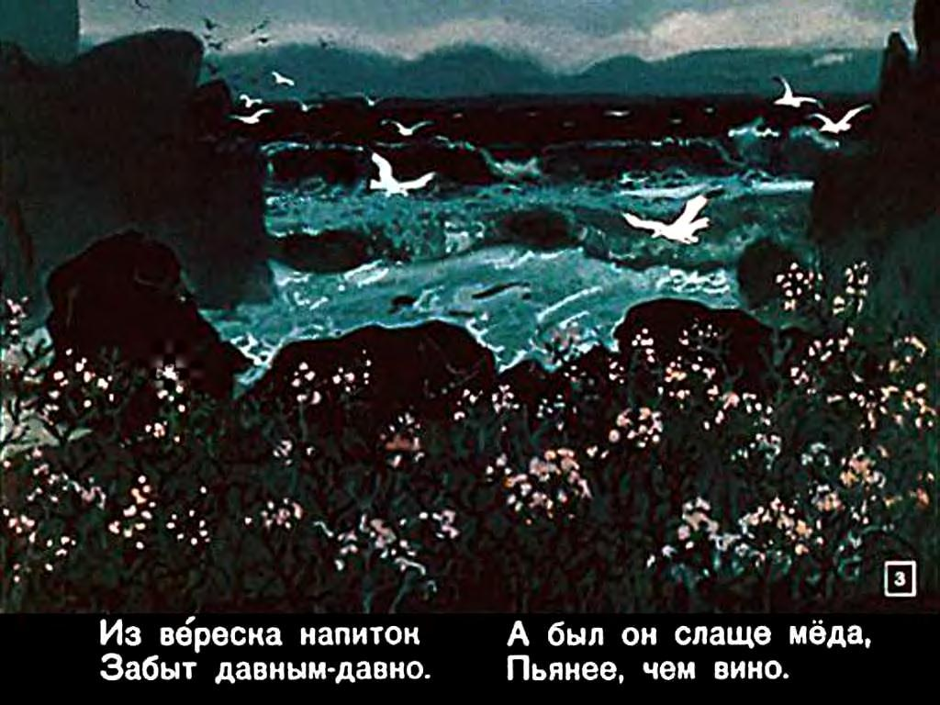

Slide 15
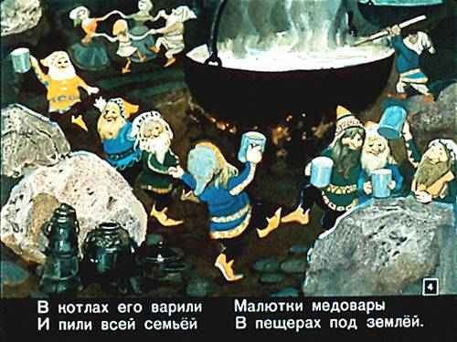

Slide 16
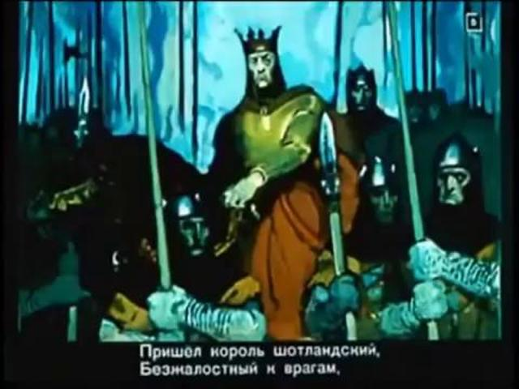

Slide 17
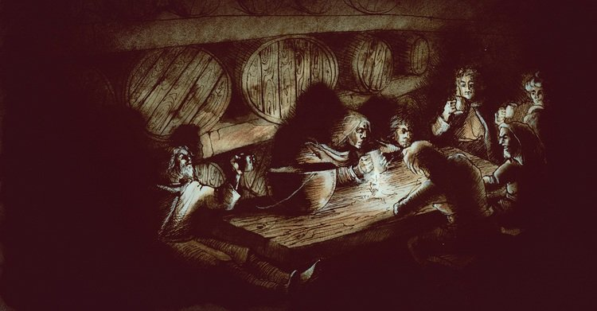

Slide 18
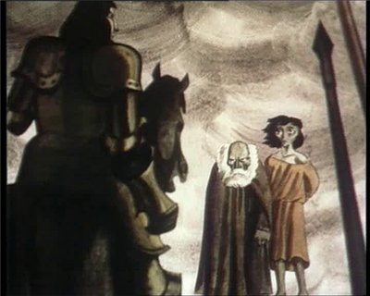

Slide 19
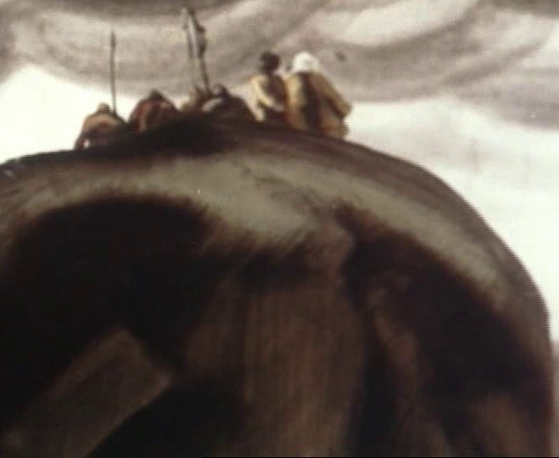

Slide 20
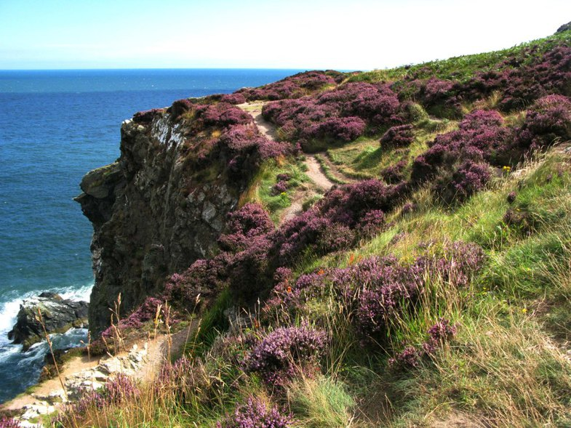

Slide 21
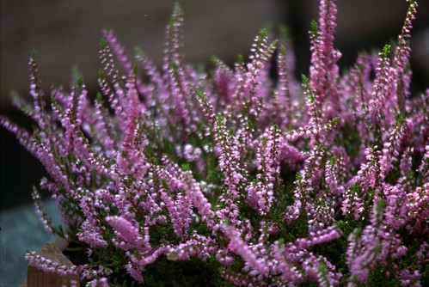
Научная справка

Slide 22
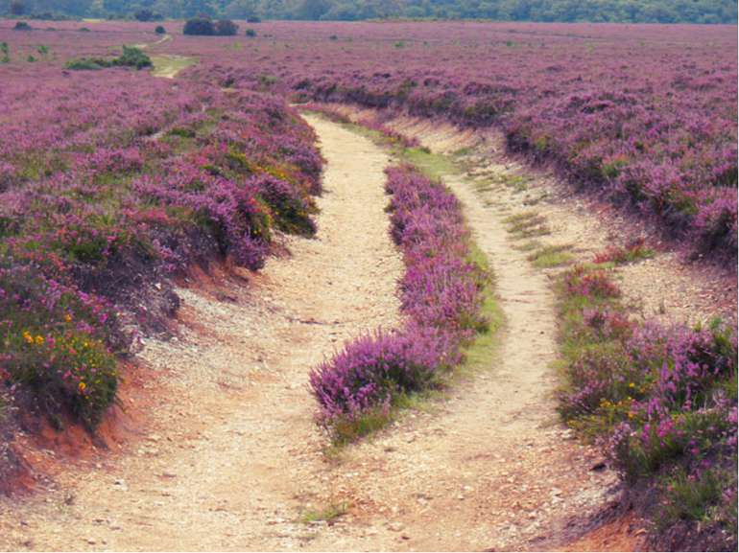
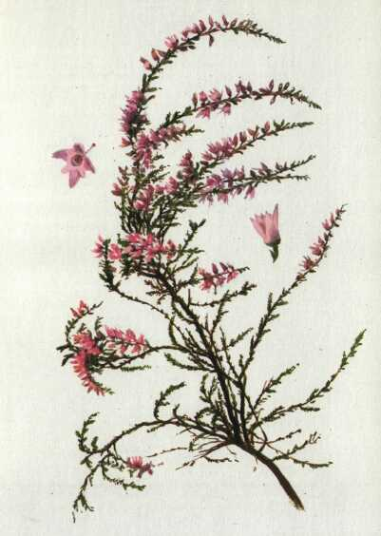
вереск

Slide 23

Анализ текста

Slide 24
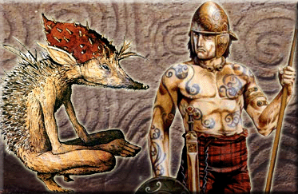
- Какими вы представляете себе пиктов?
Маленькие люди, мирные и очень трудолюбивые.
Мир
труд

Slide 25
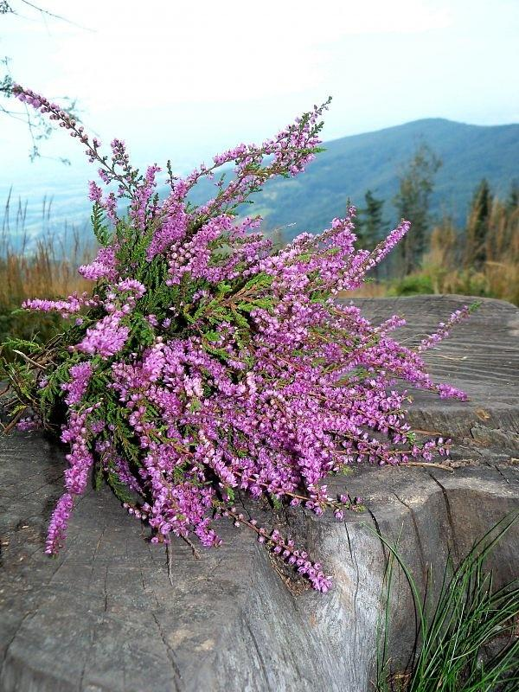
- Чем был вереск для пиктов?
Вереск для пиктов – это жизнь.
жизнь

Slide 26
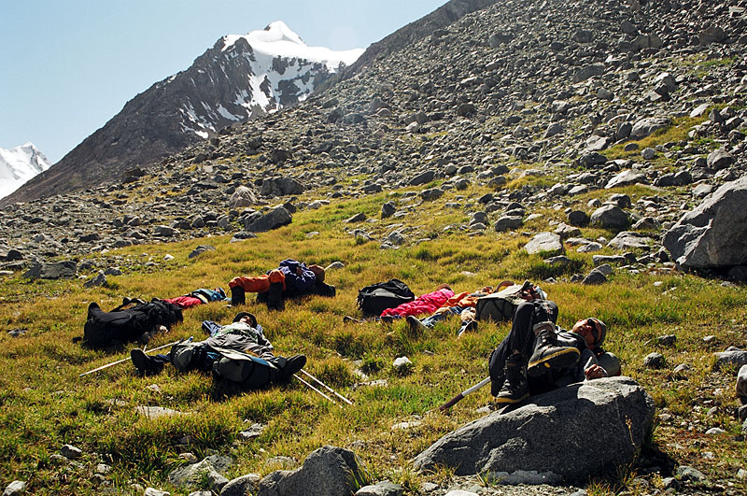
Как защищали пикты свои земли?
(докажите это текстом)
На вересковом поле
На поле боевом
Лежал живой на мертвом
И мертвый на живом.
Война, смерть

Slide 27
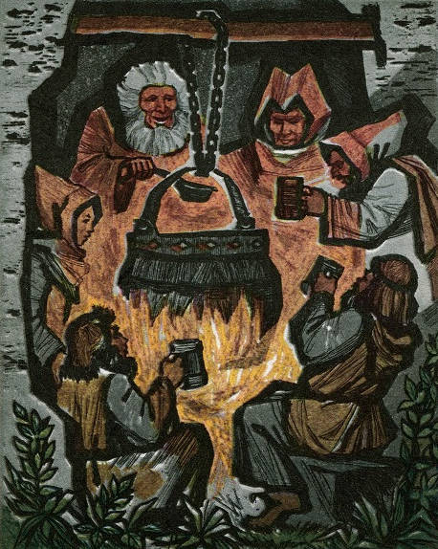
- Как к пиктам относится автор?
Он им сочувствует: «малютки-медовары», «бедные пикты».
- А король? Найдите эпитет, характеризующий его.
- Докажите, что король «безжалостный».
По его приказу пиктов согнали с их земель и всех убили.

Slide 28
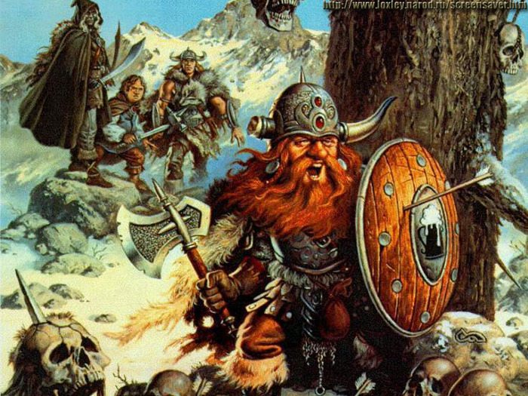
- Найдите глаголы в первых шести строфах баллады. В какой форме использовал их автор и почему?
Формой прошедшего времени подчеркивается, что события баллады были давно.
- С точки зрения композиции как можно назвать эту часть баллады?
Это зачин.

Slide 29
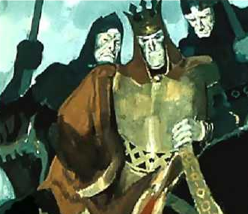
- Перечитайте 7 строфу. Что изменилось?
Глаголы настоящего времени позволяют читателю почувствовать себя свидетелем происходящего.
- Как чувствует себя король? Зачем ему вересковый мёд?
Недоволен, глядит угрюмо: победа неполная – земли завоеваны, а напитка он так и не попробовал.

Slide 30
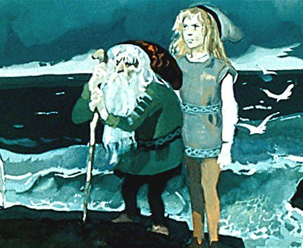
- Так король – главный герой?
Нет, главные герои – последние оставшиеся в живых пикты. Мудрый и юный. Учитель и ученик.
- Чем грозит король? Как ответили пикты?
Грозит пыткой. Ответили молчанием.

Slide 31
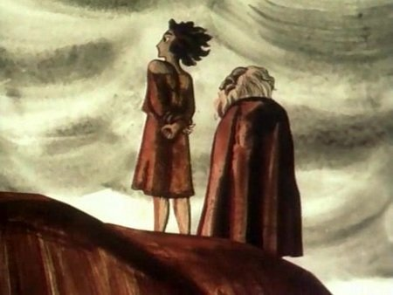
- Как они молчат? О чем думают в этот момент?
Молчат с достоинством. Наверное, думают о жизни и смерти, о том, как сохранить тайну, переживают друг за друга.
достоинство

Slide 32
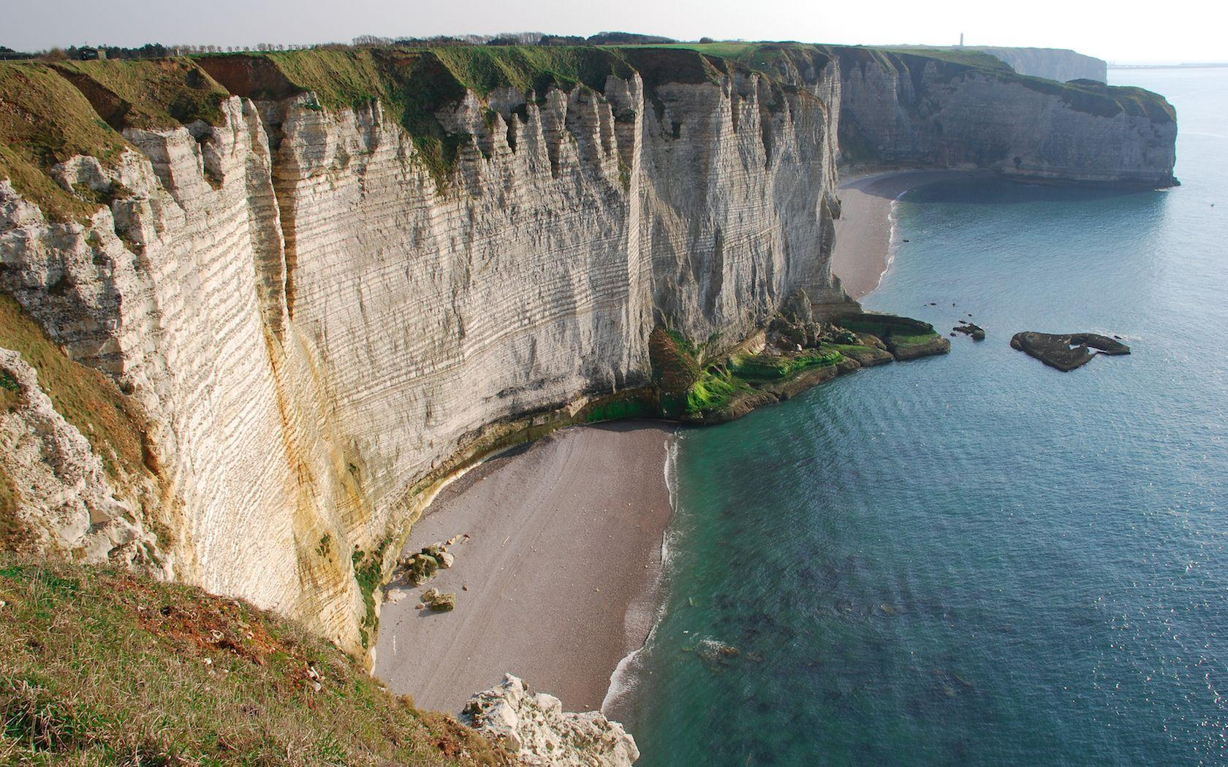
- Где происходит допрос? Назовите детали.
Крутой берег моря, валы, звенящий вереск.
- Как вы думаете, это важно?
Да: у старика и мальчика нет выхода (с одной стороны – море, с другой – враги). Жаль героев и страшно за них.

Slide 33
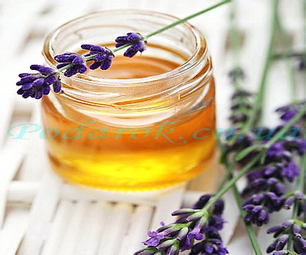
- Может быть, старик выдаст тайну? Докажите текстом.
«Из вереска напиток забыт давным-давно...»

Slide 34

- Назовите черты баллады в стихотворении Р.Л.Стивенсона «Вересковый мёд».
- В чем состоит тайна?
- Это всего лишь рецепт напитка. Почему же пикты не выдали секрет?
Вересковый мед – это традиция пиктов. Передать рецепт – значит предать свой народ, Родину.

Slide 35

- Почему у героя нет имени?
Так поступил бы каждый.
- Какой старик?
Гордый, стойкий, готовый к самопожертвованию.
- В чем смысл названия баллады Стивенсона?

Slide 36
Баллада Р.Л.Стивенсона «Вересковый мёд» была переведена на русский язык в 1942 году.
Почему?

Slide 37

Жанр героической баллады как нельзя лучше соответствовал требованиям времени: победа над фашизмом зависела от каждого человека.
«Вересковый мёд» Стивенсона призывает быть стойкими, любить свою Родину.

Slide 38
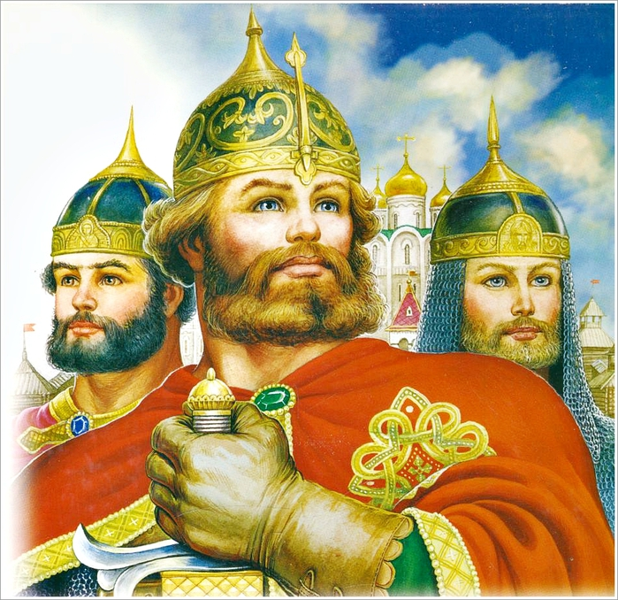
- Как называется чувство любви к Родине?
патриотизм

Slide 39

Задание для творческого письма
Закончи предложения:
«Вересковый мёд» Р.Л.Стивенсона является ...
Она заставила меня задуматься о ...
Вересковый мед стал символом ...

Slide 40

Желаю успеха!

